Slide 1
Бодрость, здоровье он всем придает Все, кто активен и кто не ленится, Могут со спортом легко подружиться.
Спорт – это жизнь.
Это легкость движенья.
Спорт вызывает у всех
уваженье.
Спорт продвигает
всех вверх и вперед.

Slide 2
Муниципальное бюджетное образовательное учреждение детский сад № 28 г. Кузнецка (МБДОУ ДС № 28 г. Кузнецка)
Проектная деятельность
по физическому воспитанию детей
старшего дошкольного возраста
группы компенсирующей направленности № 9
на тему «Движение – путь к здоровью»
Подготовили воспитатели:
Ивлиева Ю.В.
Каденкова С.Н.
Кузнецк, 2022

Slide 3
Паспорт проекта
Тип проекта: информационно – познавательный, оздоровительный.
Вид проекта: сотрудничество
Время реализации: долгосрочный (2021-2022 учебный год).
Возраст участников: старший дошкольный возраст (5-6 лет).
Участники проекта: дети, воспитатели, родители.
Форма работы: групповая, индивидуальная.
Разработчики: воспитатель Ивлиева Ю.В., воспитатель Каденкова С.Н.
Образовательная область: физическое развитие
Области интеграции: познавательное развитие, речевое развитие, художественно-эстетическое развитие, социально-коммуникативное развитие.

Slide 4
Новизна проекта: пропаганда здорового образа жизни через приобщение взрослых и детей к ежедневной двигательной активности, занятиям физкультурой и спортом.
Цель проекта: Способствовать сохранению и укреплению физического здоровья детей через совместную двигательно-игровую и агитационно – просветительскую деятельность родителей и детей .
Задачи:
Повышение компетентности в сохранении и укреплении физического здоровья всех участников педагогического процесса: педагогов, детей, родителей:
- формирование представлений о здоровье и здоровом образе жизни;
- расширение знаний детей и родителей о физкультуре и спорте.
Оптимизация условий для физического развития детей и расширение двигательных возможностей ребенка благодаря:
соблюдению двигательного режима в условиях детского сада и дома;
записи в спортивные кружки и секции детского сада и города;
обогащение физкультурного центра пособиями и физкультурным оборудованием.
Пропаганда здорового образ жизни:
- развитие активных форм семейного досуга и спортивных традиций семьи;
- приобщение к спорту родителей и педагогов.
Воспитание положительной мотивации к занятиям спортом, здоровому образу жизни всех участников педагогического процесса путем развития сотрудничества детского сада и семьи и установление партнерских взаимоотношений родителей и детей.

Slide 5
Основные методы и формы реализации проекта:
Опрос, анкетирование, тестирование родителей, личные беседы.
Познавательные формы: тематические и индивидуальные консультации с родителями, НОД с детьми, беседы, презентации, чтение художественной литературы, организация тематических выставок.
Практические формы: непрерывно – образовательная деятельность по 5 ОО ФГОС, НОД по физическому развитию, совместные развлечения, спортивные досуги, посещение кружков и секций, П/И с нетрадиционным оборудованием, самостоятельная двигательная активность детей.
Наглядно-информационные формы: родительские уголки, включающие: объявления, рекламы, информационные листы, памятки для родителей, фотоотчёты; плакаты о спорте и здоровом образе жизни для детей.

Slide 6
Целевые ориентиры для детей: 1. Есть потребность в сохранении и укреплении своего здоровья путем освоения интегрированных знаний и умений в области физического развития. 2. Проявляют интерес к занятиям физкультурой и спортом. 3. Сформированы нравственные и патриотические чувства (умение действовать в команде, быть частью Российского спортивного движения, гордиться семейными спортивными достижениями и ценностями).
Целевые ориентиры для родителей:
Сформирована активная родительская позиция в сохранении и укреплении здоровья своих детей через приобщение детей к физической культуре и спорту.
Повышен уровень компетентности родителей в вопросах физической культуры и спорта.
Активно сотрудничают с педагогами ДОУ по вопросам физического воспитания детей.
Присутствуют партнерские взаимоотношения между родителями и детьми.
Целевые ориентиры для педагогов:
Качественное освоение педагогами инновационных технологий физического воспитания детей.
Повышение профессионального уровня педагогов.
Улучшение качества работы по физическому воспитанию с детьми дошкольного возраста.
Личностный и профессиональный рост, самореализация, моральное удовлетворение.

Slide 7
Этапы работы:
Организационно - подготовительный.
- Определение темы;
- Изучение компетентности родителей и детей по теме проекта;
- Постановка цели и задач, составление плана работы;
- Определение методов и приемов работы;
- Подбор методической и художественной литературы;
- Подбор демонстрационного материала по теме;
- Подбор пособий, загадок и игр по данной теме;
- Подготовка материалов для продуктивной деятельности (лепка, аппликация, рисование), нестандартного оборудования для физического развития детей;
- Подготовка информации для родителей: оформление папок-передвижек; консультаций, размещение справочной информации по тематике.
- Оглашение целей и задач проекта детям и родителям.

Slide 8
II. Основной этап Реализация проекта
Непрерывная образовательная деятельность по физическому воспитанию детей в условиях детского сада.
Информационно – агитационная совместная работа с родителями по вопросам физического развития детей дома и учреждениях дополнительного образования.

Slide 9
Фотоотчет в номинации в детском саду

Slide 10
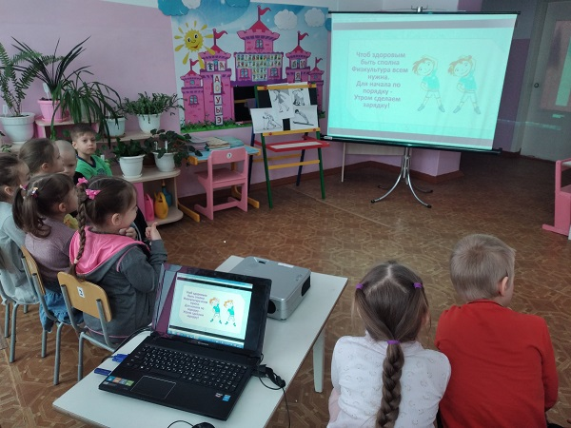
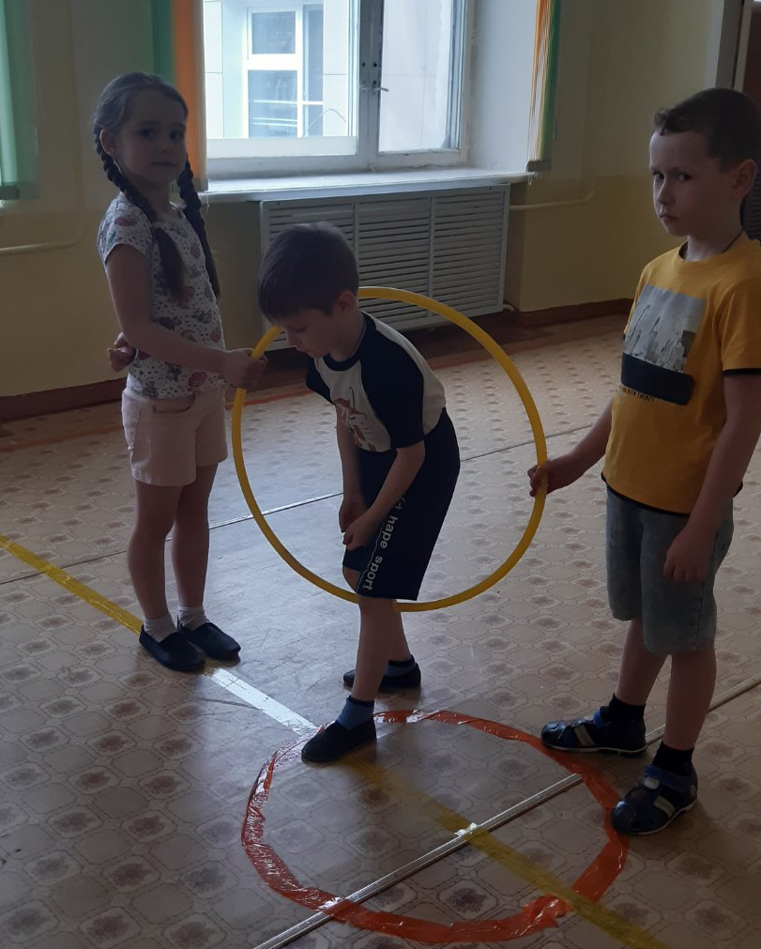
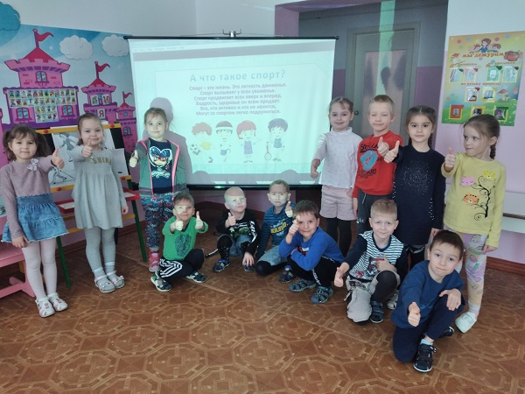
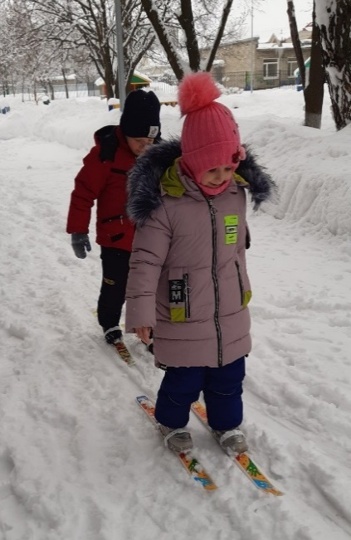
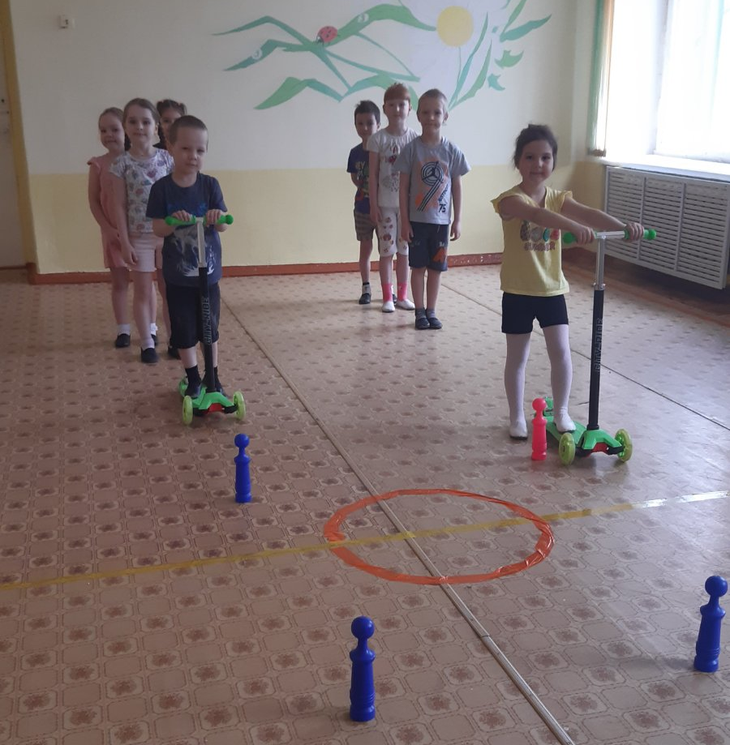
Непосредственно – образовательная деятельность

Slide 11
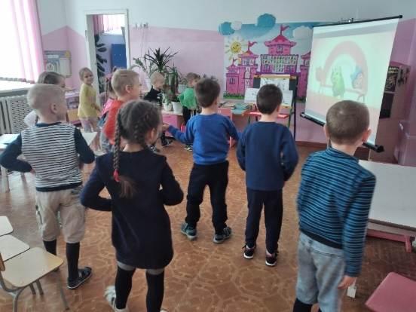
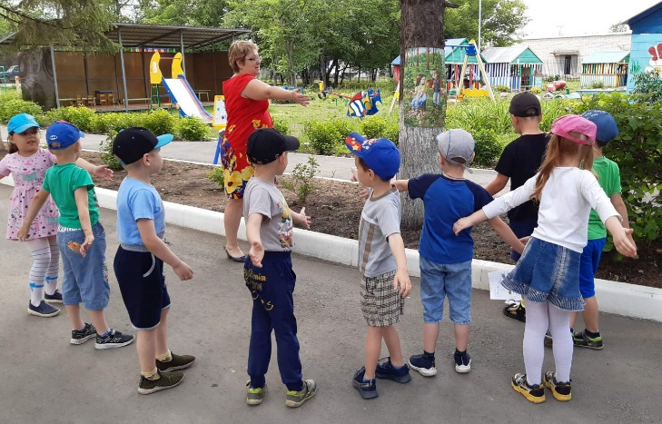
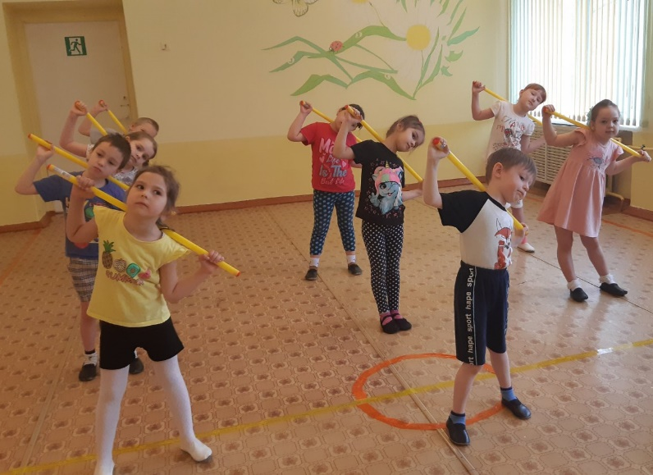
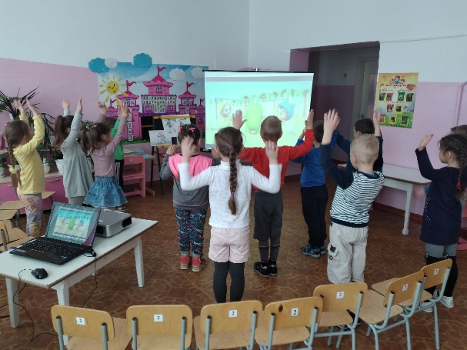
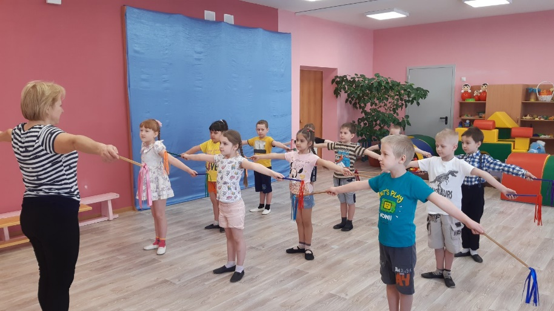
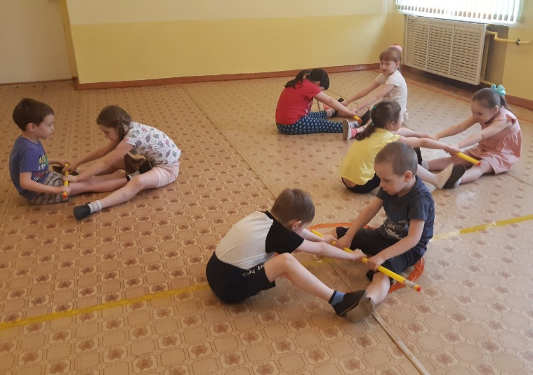
Утренняя гимнастика и физкультминутки

Slide 12
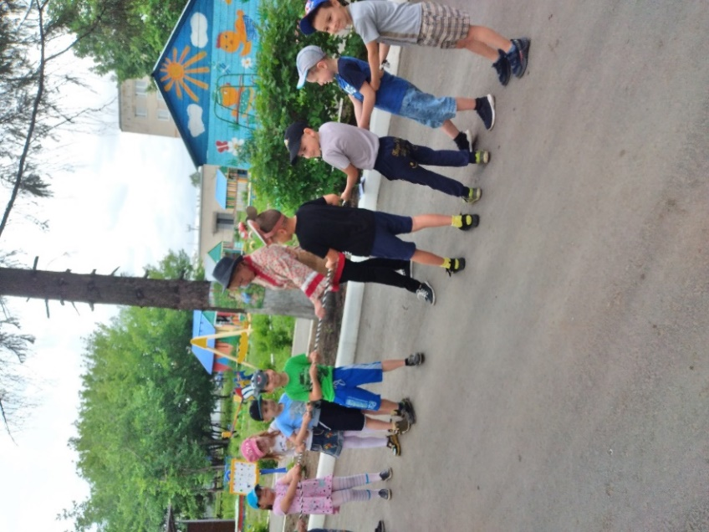
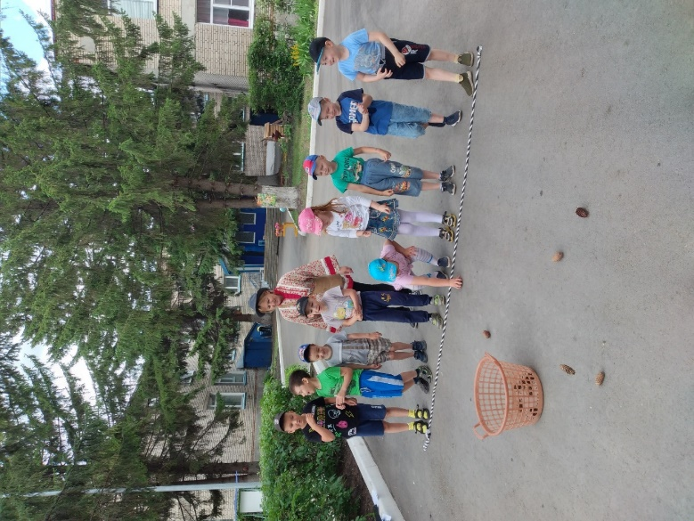
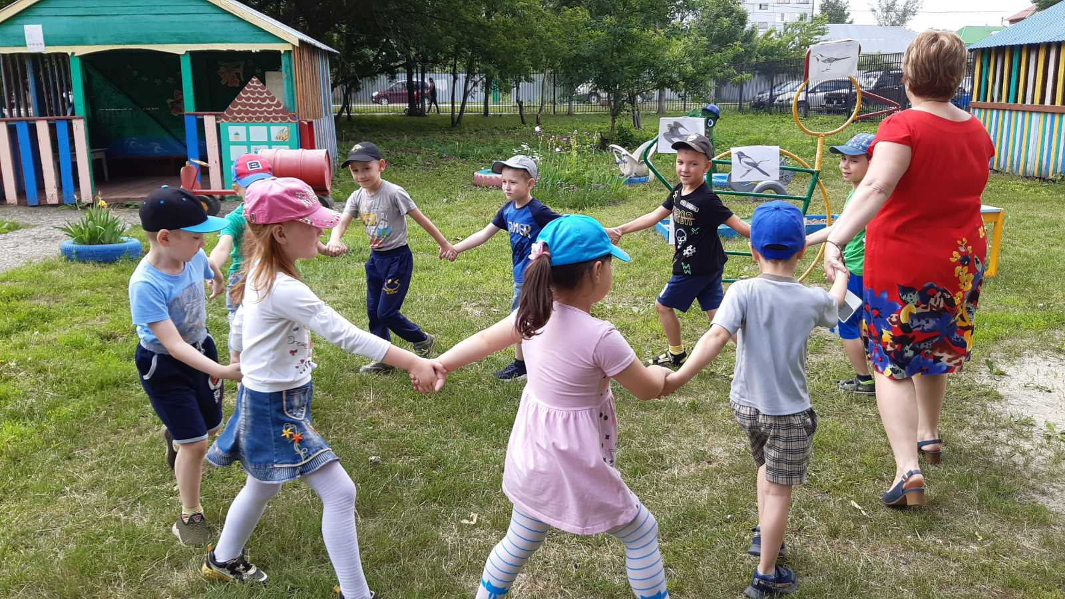
Подвижные игры и соревнования на свежем воздухе

Slide 13
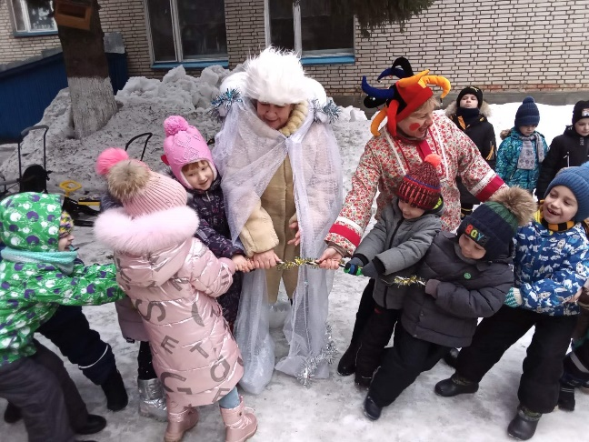
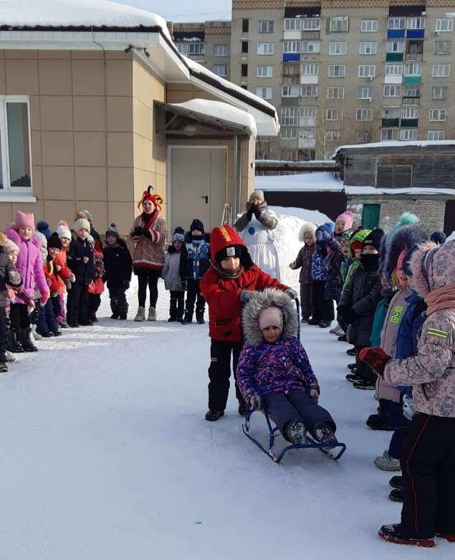
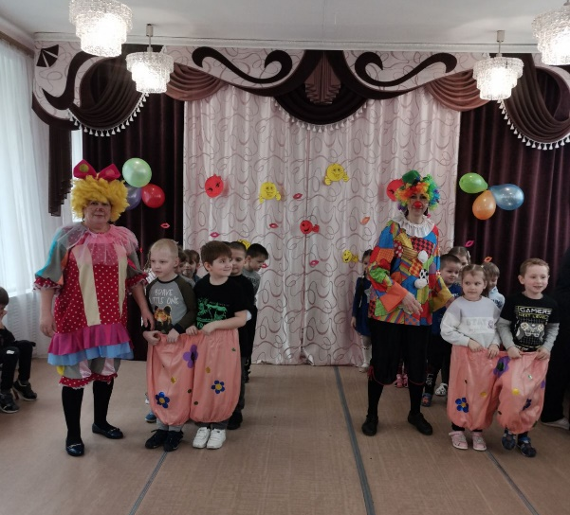
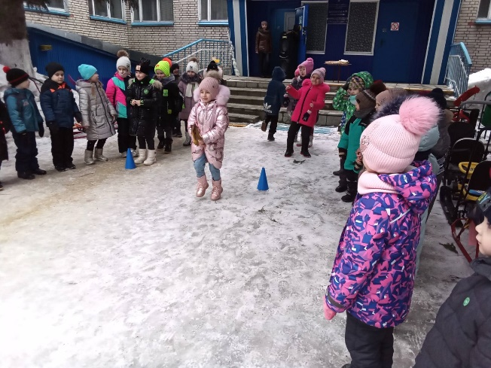
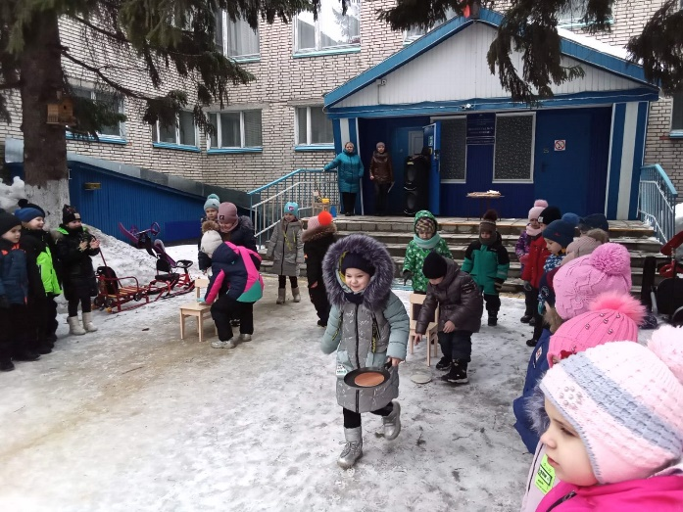
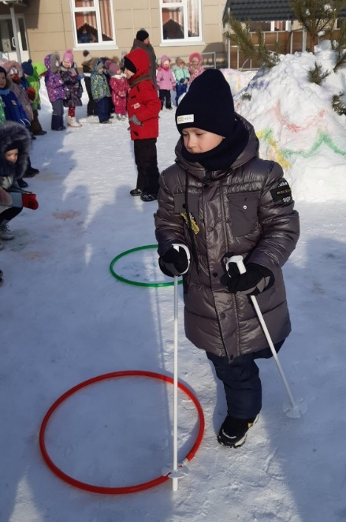
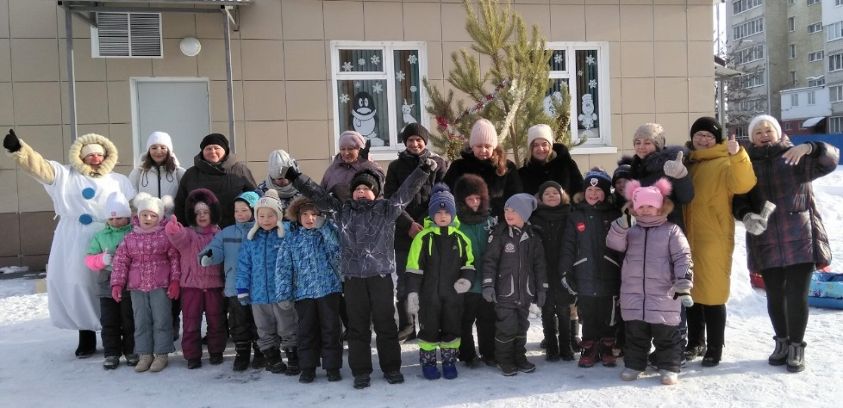
Спортивные праздники и развлечения

Slide 14
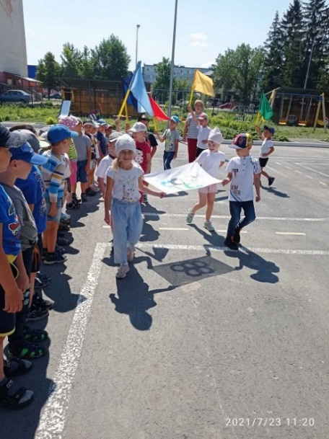
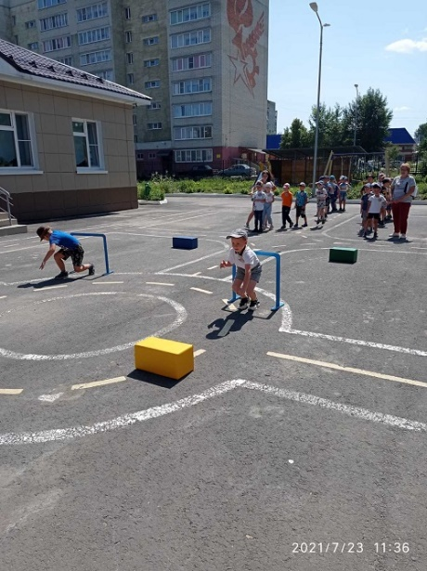
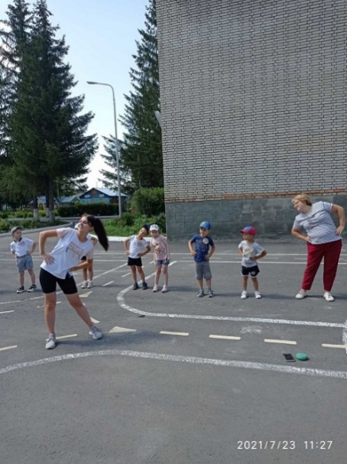
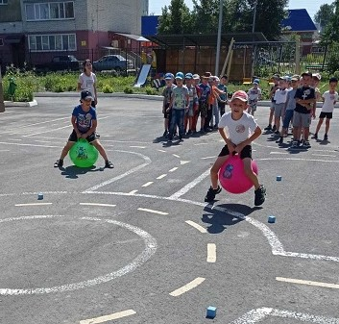
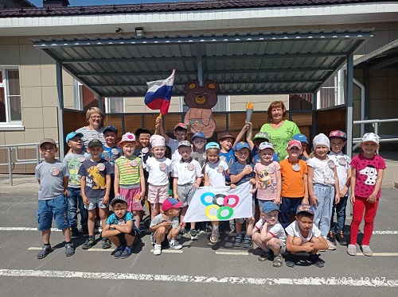
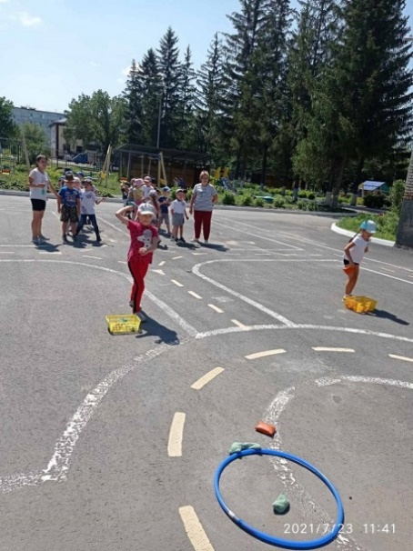
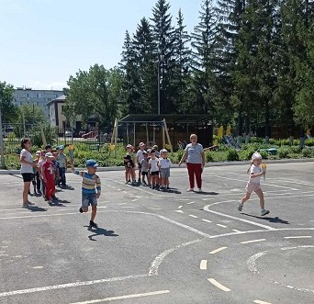
Физкультурный праздник «Малые летние олимпийские игры в детском саду»

Slide 15
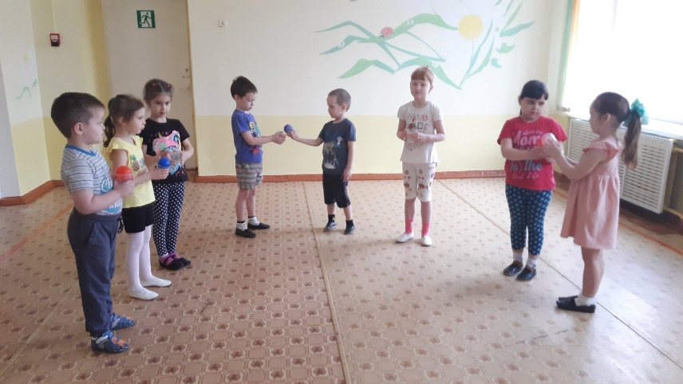
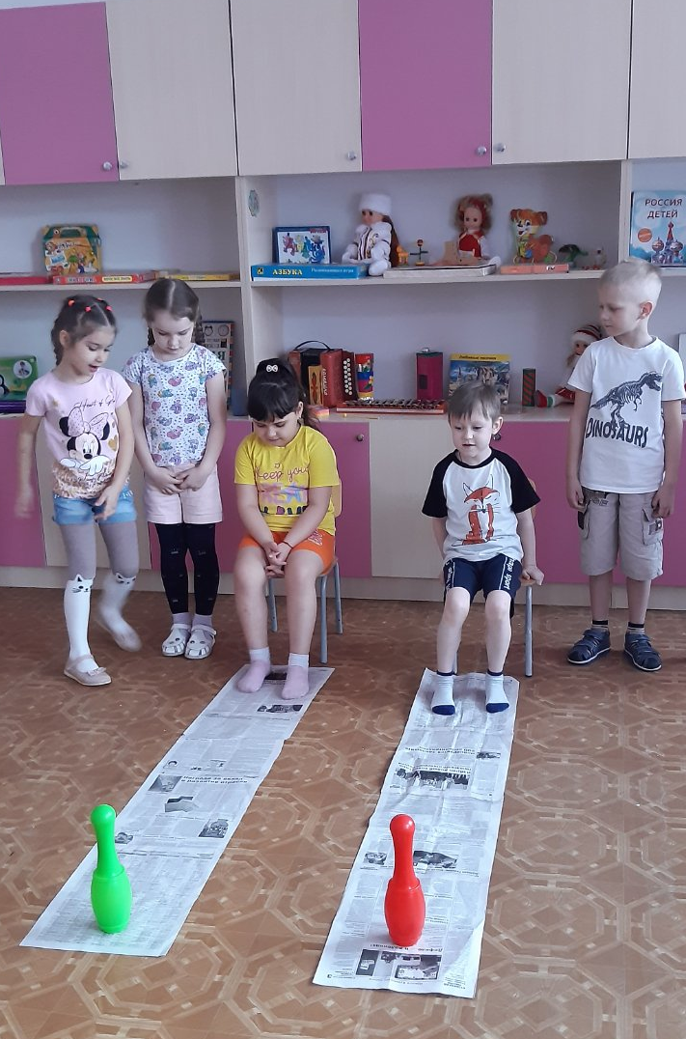
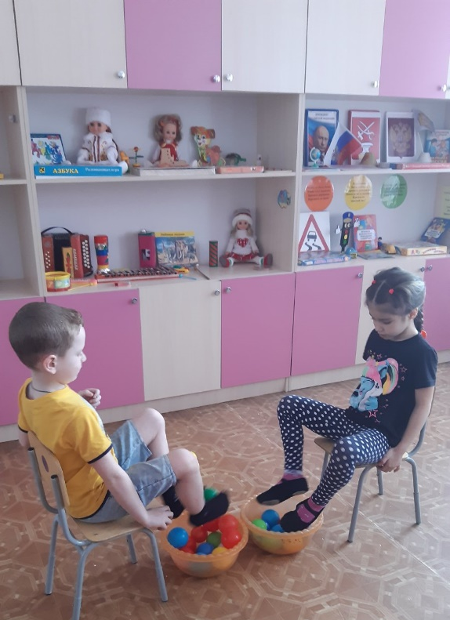
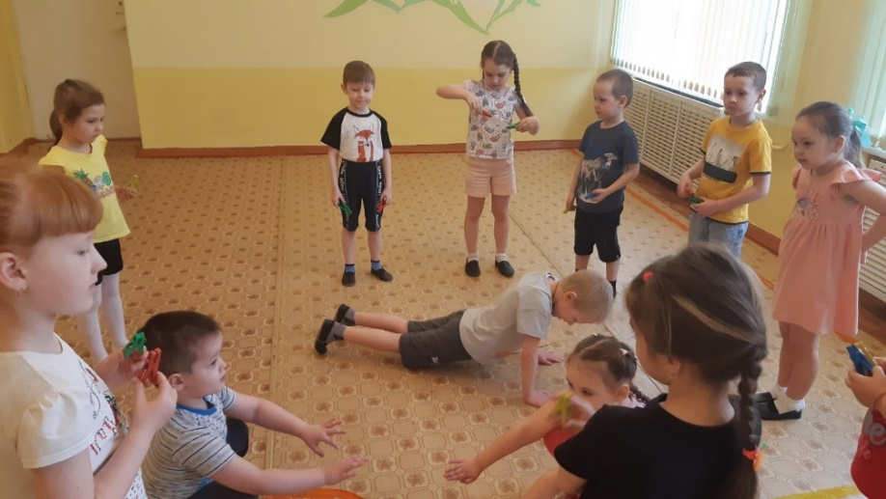
Подвижные игры с подручным (нестандартным) материалом

Slide 16
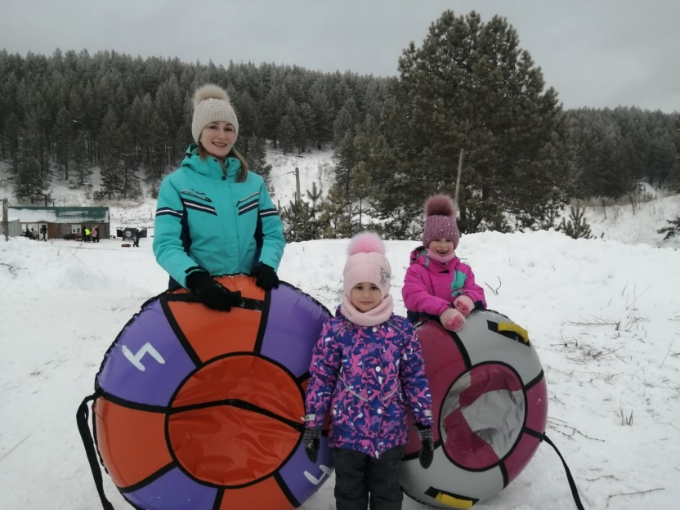
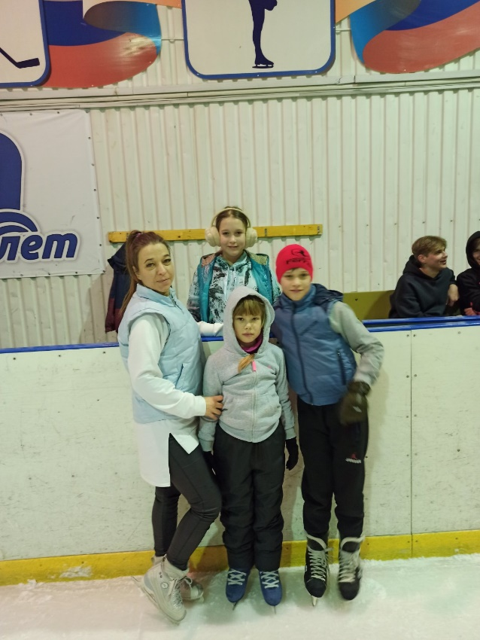
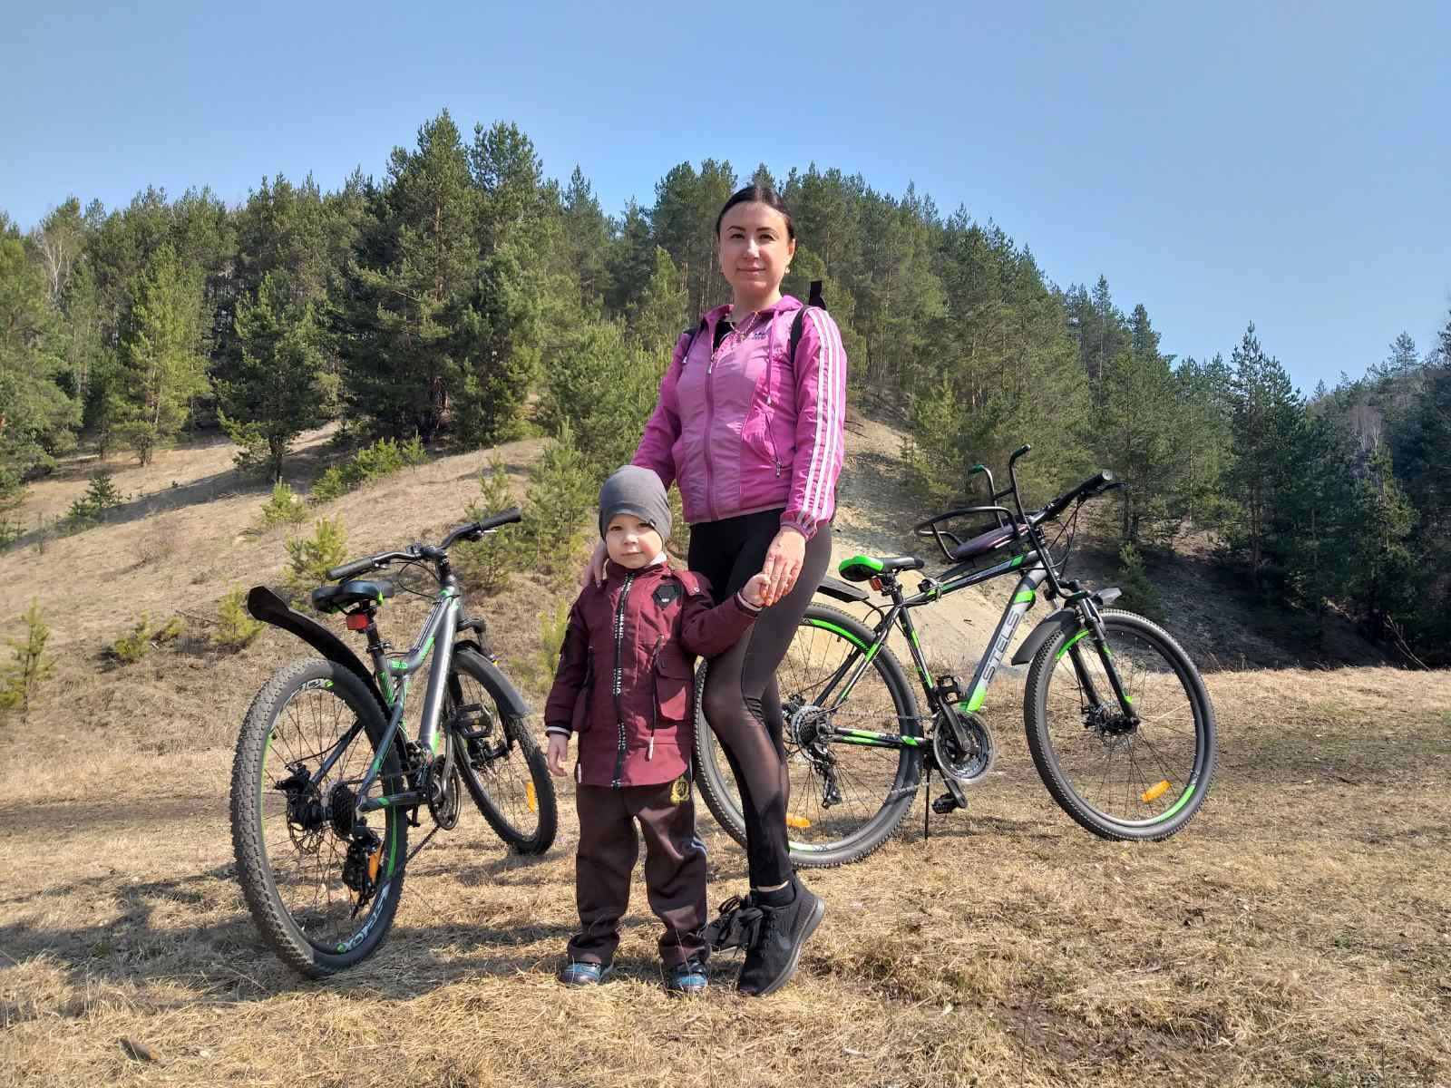
Фотоотчет в номинации «Семейные спортивные традиции»

Slide 17
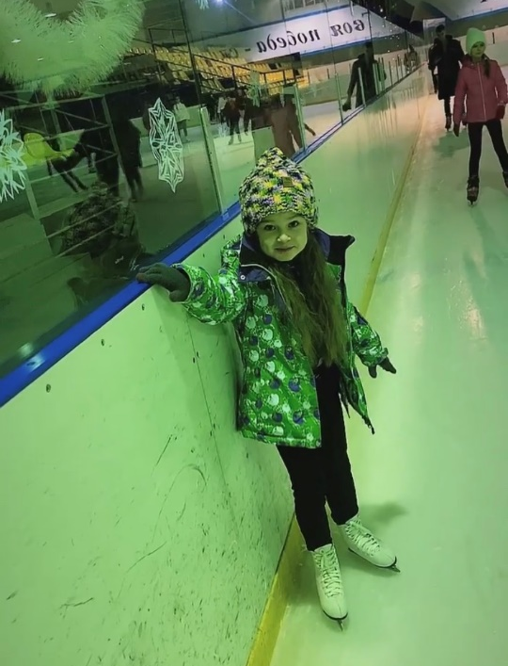
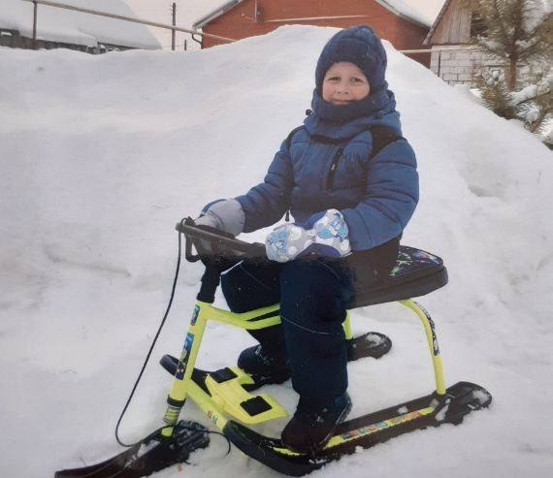
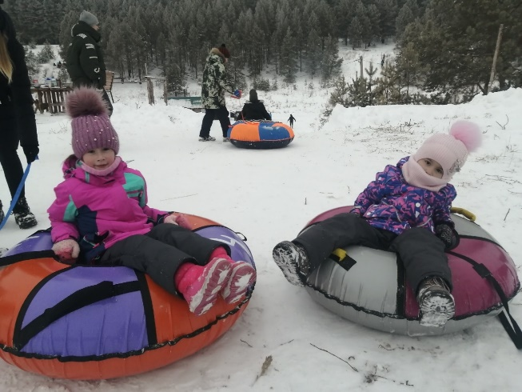
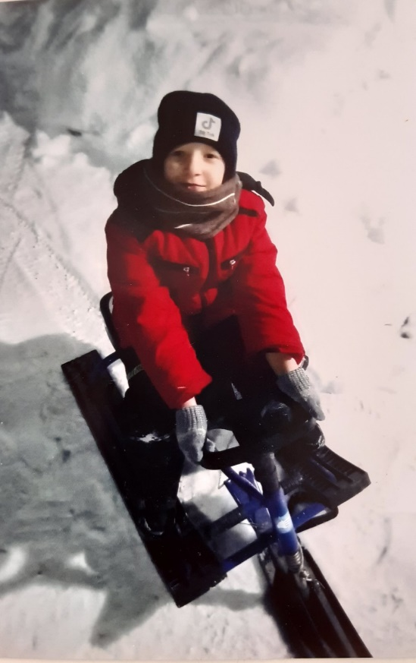
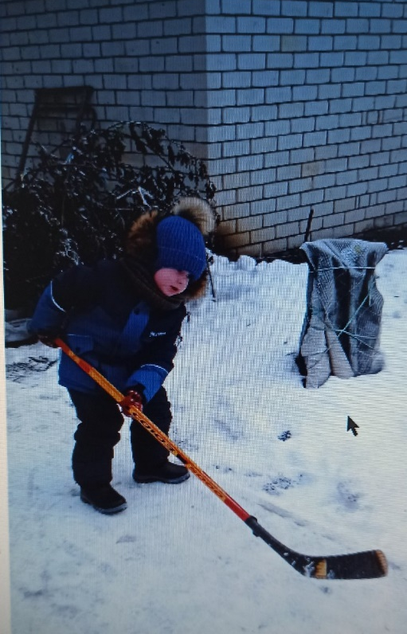
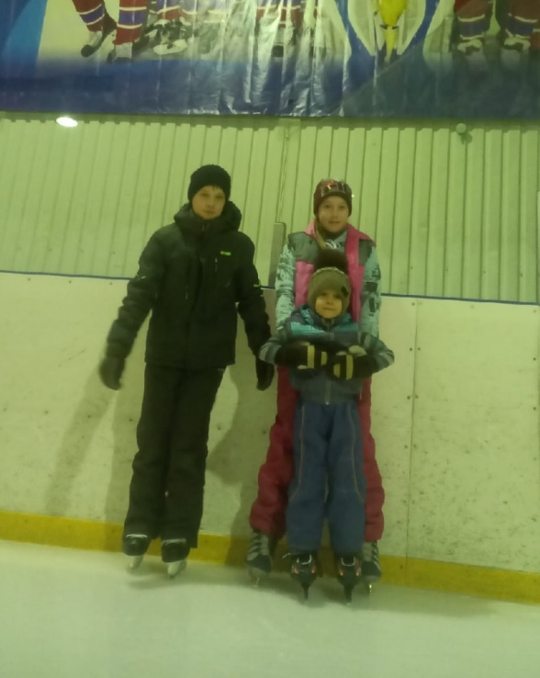
Зимние виды спорта

Slide 18
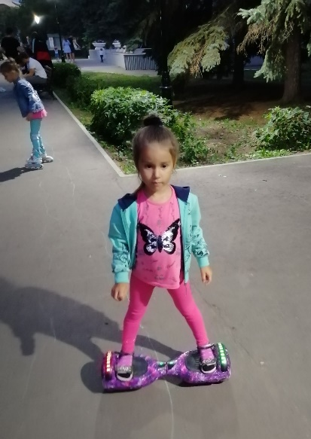
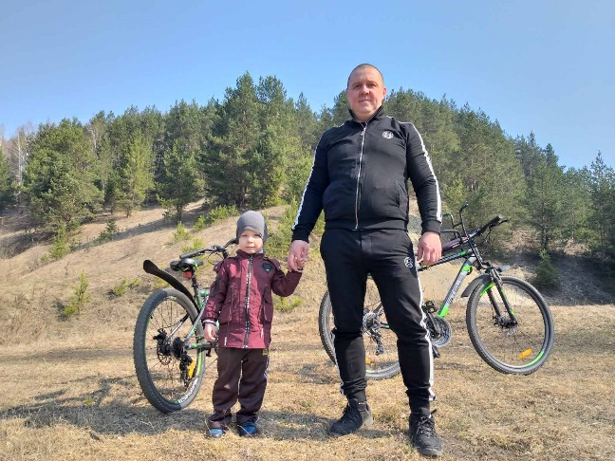
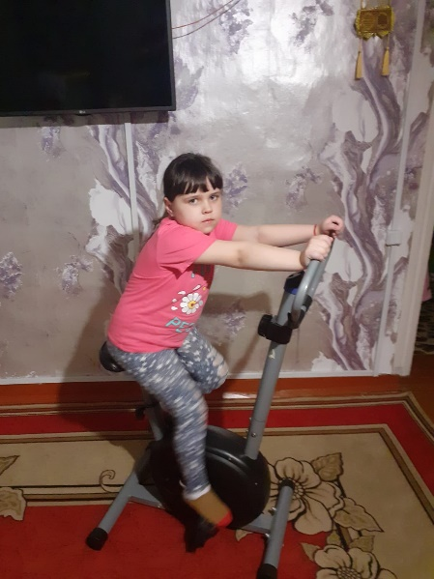
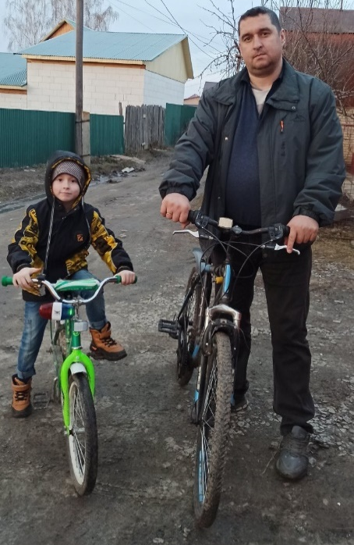
Велоспорт

Slide 19
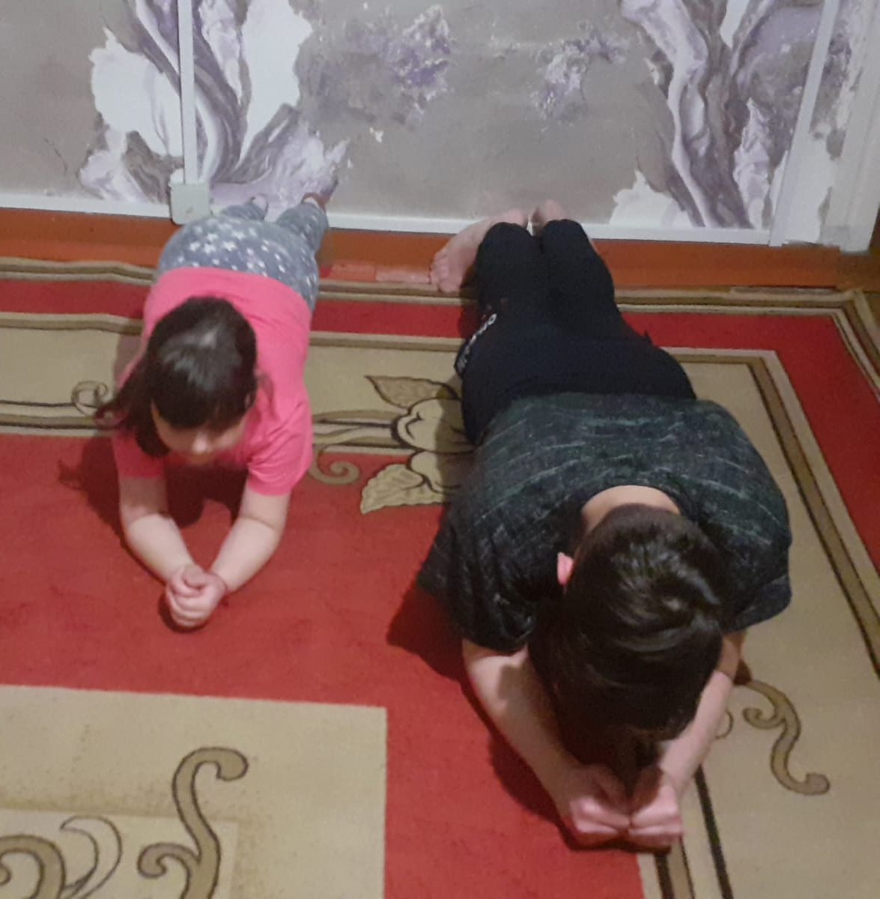
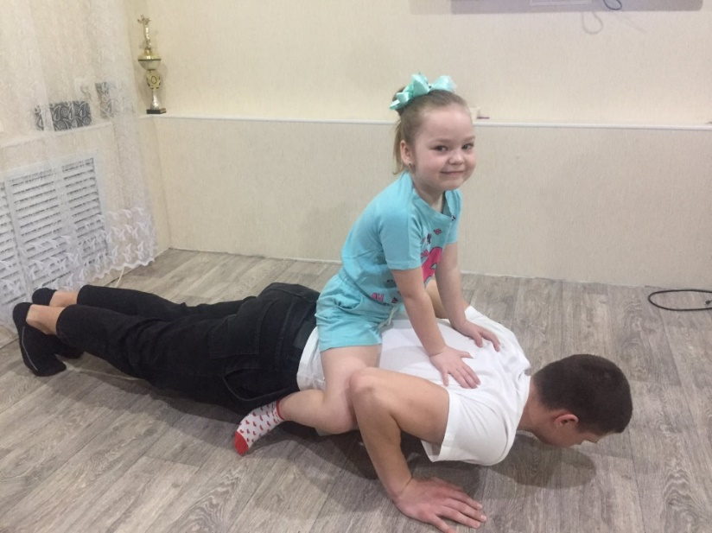
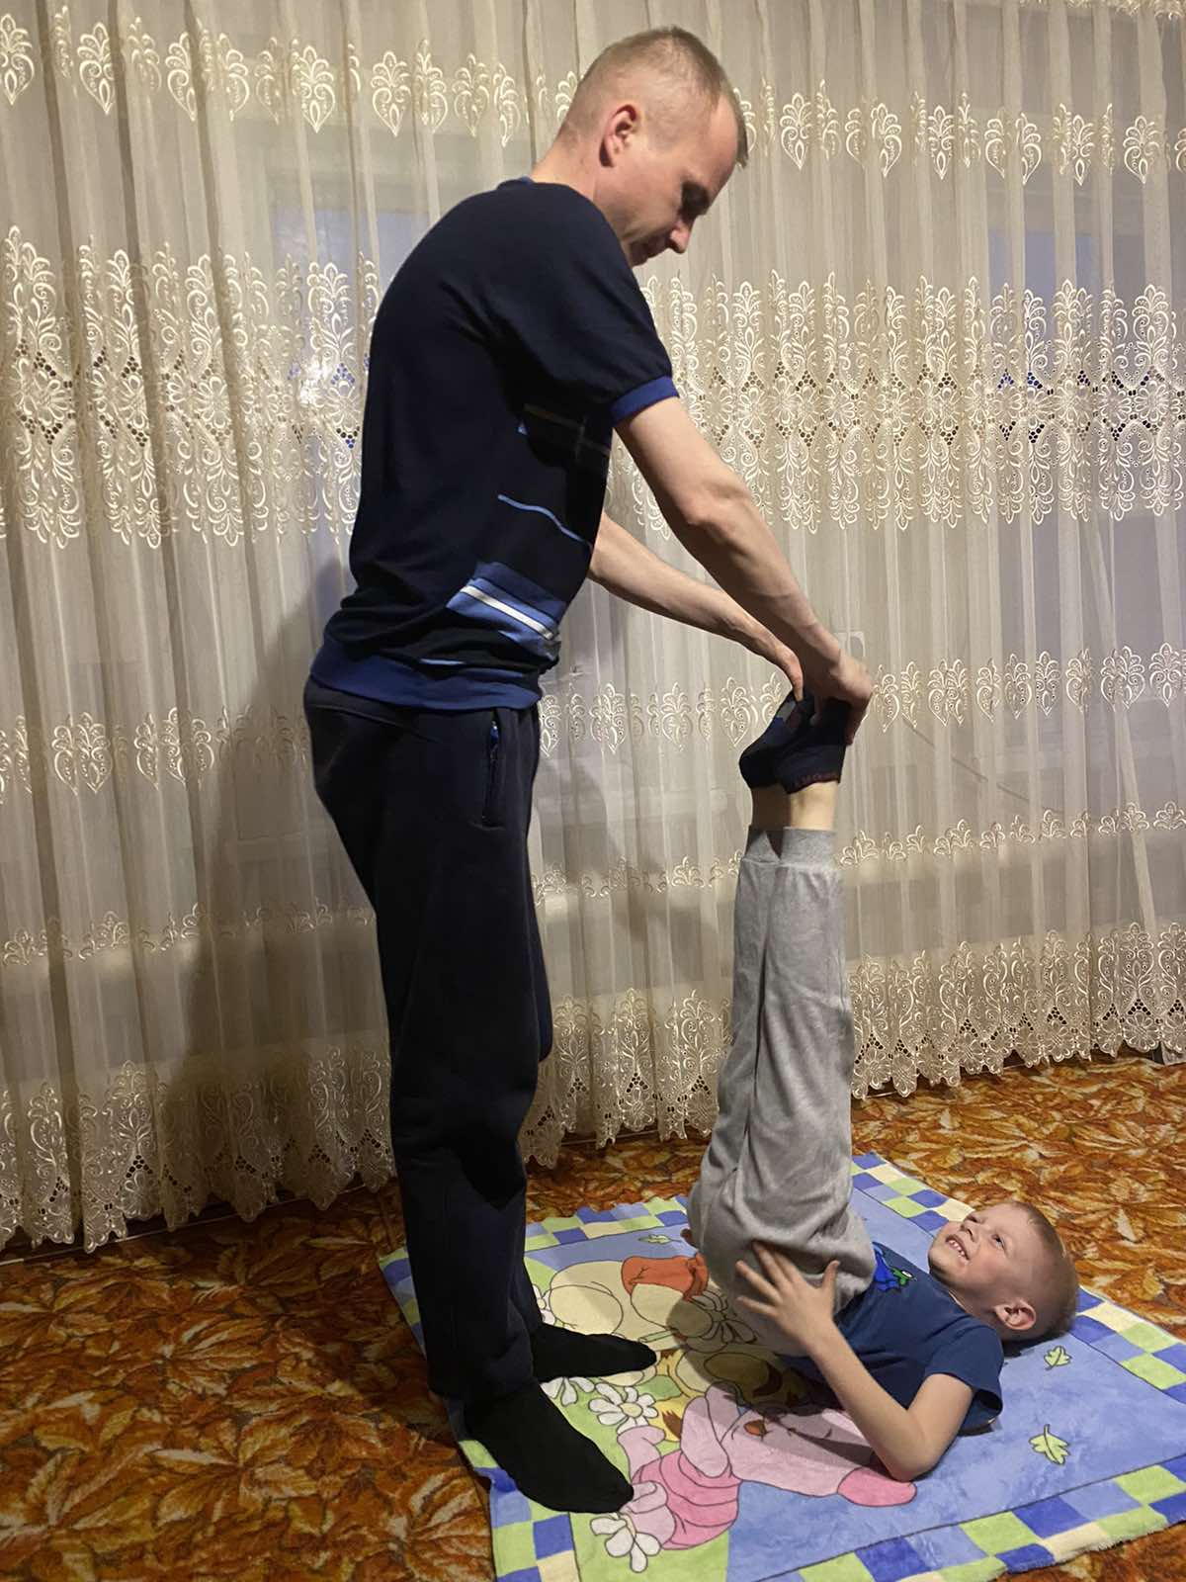
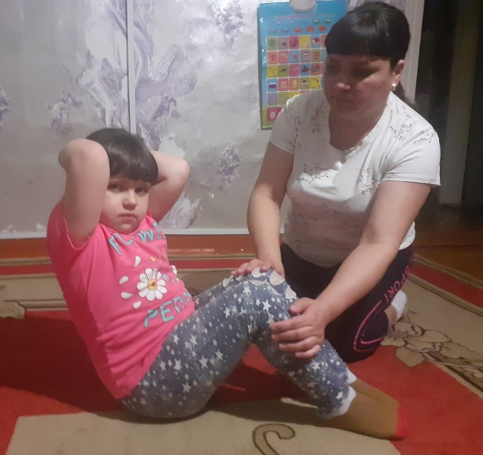
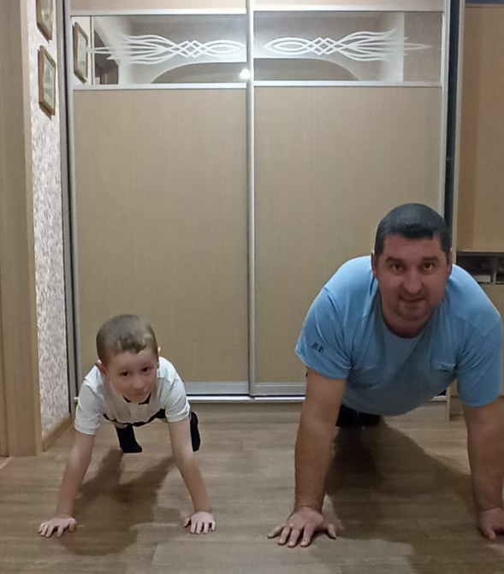
Домашняя гимнастика

Slide 20
Активный отдых на воде

Slide 21
Самостоятельная двигательная активность детей

Slide 23
Занятия в фитнес клубе «МАНГО»

Slide 24
Фотоотчет в номинации «Занятия профессиональным спортом в системе дополнительного образования»

Slide 26
III этап. Заключительный Сравнительный анализ результата проектной деятельности
 |  |  | Начало года | Конец года
Компетентность в области физического развития и здоровья | родители |  | 52% | 88%
 | дети |  | 14% | 66%
Соблюдение двигательного режима | в детском саду |  | 67% | 75%
 | дома |  | 25% | 60%
Занятия в системе дополнительного образования (футбол, танцы, плавание, спортивная гимнастика) | дети | Любительский спорт | 5% | 79%
 |  | Профессиональный спорт | 0% | 21%
 | взрослые | Любительский спорт | 22% | 44%
 |  | Профессиональный спорт | 3% | 25%
Регистрация детей на сайте ГТО | дети |  | 0% | 51%

Slide 28
Спасибо за внимание!

